Slide 1
NUTRIZIONE PER CRESCERE E VIVERE FELICI !
Divertissement
con luigi greco, pediatra in Napoli nell’anno del Signore 2022

Slide 2
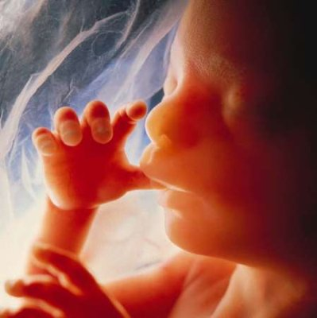
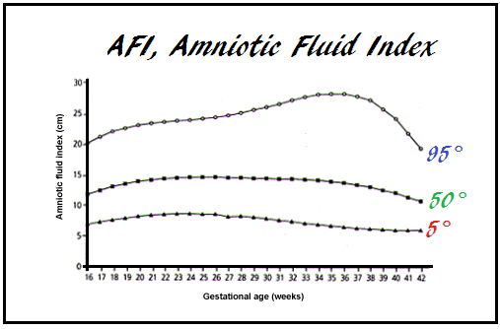
Lo SVILUPPO DEL GUSTO E’ MOLTO PRECOCE .
A 12 Sett. Il feto inizia ad ingoiare
A 17 Sett. le Cellule Gustative sono funzionanti
A 18 Sett. Inizia il sistemico succhiare
A 35 Sett. Il feto coordina succhiare ed ingoiare
Entro il termine il feto beve tanto liquido amniotico
L. Amniotico contiene:
Zuccheri, grassi, aminoacidi
I sapori dei cibi ingeriti dalla madre

Slide 3
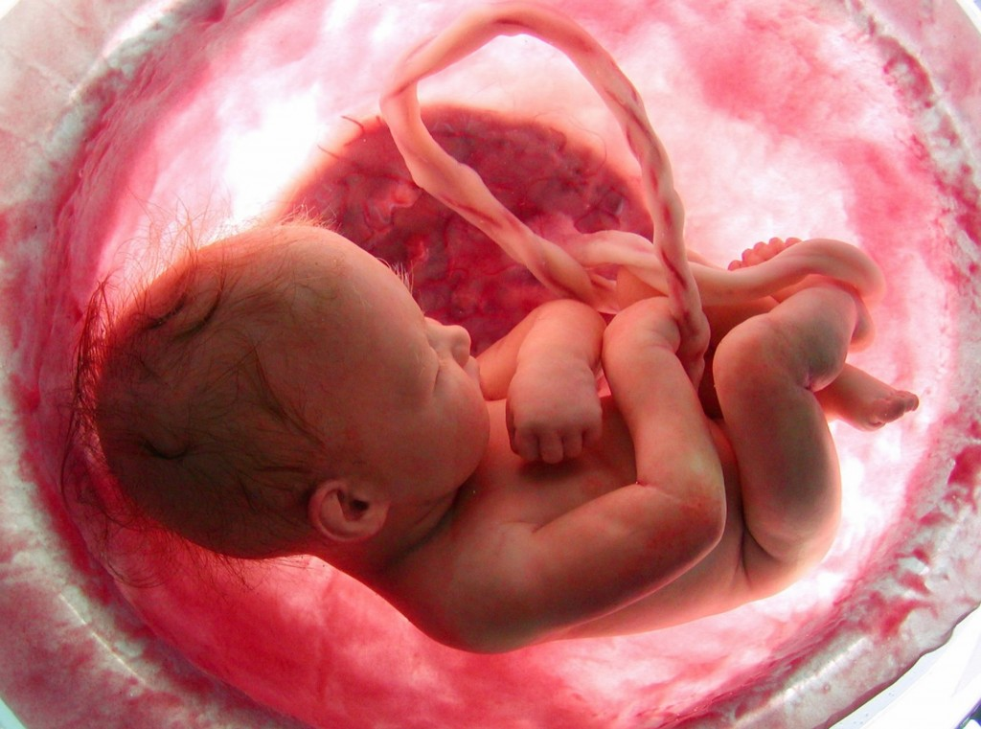
Il feto avverte bene i sapori del liquido amniotico
Ingoia di più i sapori dolci
Respinge visibilmente i sapori amari
I Taste Receptors del Feto cooperano a sviluppare una relazione intima tra la madre ed il nascituro.
Il feto muove le labbra, la lingua, il volto in risposta ai sapori materni

Slide 4
Il Gusto prima della Nascita
Il feto apprende il gusto degli alimenti preferiti dalla madre e ‘se li scrive’
Se la mamma mangia aglio, o carote, in gravidanza , il bambino sarà più interessato, dopo lo svezzamento, ad accettare questi alimenti
La programmazione delle scelte alimentari comincia in Utero

Slide 5
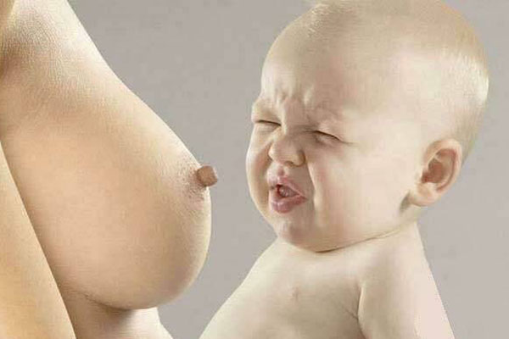

Il Seno Materno è un trasmettitore di sapori !
Molti ‘sapori’ sono trasmessi col latte materno: hanno studiato
Aglio, carote, cipolle, broccoli
Menta, vainiglia, anice
Formaggi di varie tipologie
In tutti i Mammiferi il neonato apprende progressivamente il sapore dei cibi, che mangerà allo svezzamento, attraverso il training fornito dal latte materno, modulato dalle scelte alimentari della madre

Slide 6


Il lattante non è una ‘tabula rasa’ sul gusto
ha già attivi i recettori dei gusti, geneticamente determinati nei loro specifici polimorfismi (ricombinati tra padre e madre) .
Ha l’esperienza della alimentazione prenatale e post natale della madre nutrice.
Preferisce dolce e salato, evita amaro ed acido, diverso dall’adulto
Gradisce l’Umami

Slide 7
Lo sviluppo del gusto nel neonato
Preferisce il Dolce :
      - Carboidrati e calorie
      Non piace l’Amaro e l’Acido
      - si protegge da tossine , veleni e batteri
      Dal 4° mese sviluppa il gusto per il Salato
      (anche se allattato al seno)
      Dal 4° mese sviluppa il gusto UMAMI
      Nel contesto di altri gusti Salato ed Umami sono ‘insaporenti’ di cibi : dunque dal 4° mese sviluppa il ‘SAPORE’ !

Slide 8
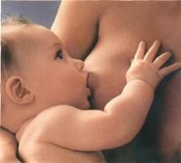

Il latte che riceve da lattante condizionerà lo sviluppo del gusto a 5 anni !
Al seno riceve i sapori scelti dalla madre e ‘se li scrive’: se la mamma mangia frutte e verdura, accetterà meglio frutta e verdura
Se beve idrolisati continua a preferire il sapore del latte e l’acido’
Se beve la soia preferisce l’amaro ed i broccoli
Mennella J, Early Hum Develop, 2002 , 68 : 71-82

Slide 9
Piace la Densità Calorica dei Cibi
Avverte l’esperienza di ‘sazietà’ dei cibi ad alta densità calorica dopo l’ingestione
Apprende così a preferire , per lo stesso gusto, il cibo a maggiore densità
(per es : zuppa con amido aggiunto, yogurth più grasso)
Sviluppa un ‘flavour-consequence learning’ vitale nelle scelte della foresta del passato, mortale nell’ambiente obesogenico attuale

Slide 10

Il Prematuro ha esperienze diverse
E’ privato della esperienza gustativa intrauterina delle ultime 8-16 settimane
Coordina poco succhiare ed ingoiare
L’alimentazione per gavage salta le papille gustative e limita anche il gusto retronasale del latte materno
Può avere problemi allo svezzamento

Slide 11
Dai primi giorni ci nutriamo di latte : analizziamo dunque cosa inducono le molecole contenute nel latte
Ecco un lavoro ‘rivoluzionario’ sul latte !
Milk is not just food but most likely a genetic
transfection system activating mTORC1 signaling
for postnatal growth
Bodo C Melnik1*, Swen Malte John1 and Gerd Schmitz2 Melnik et al.
Nutrition Journal 2013, 12:103

Slide 12
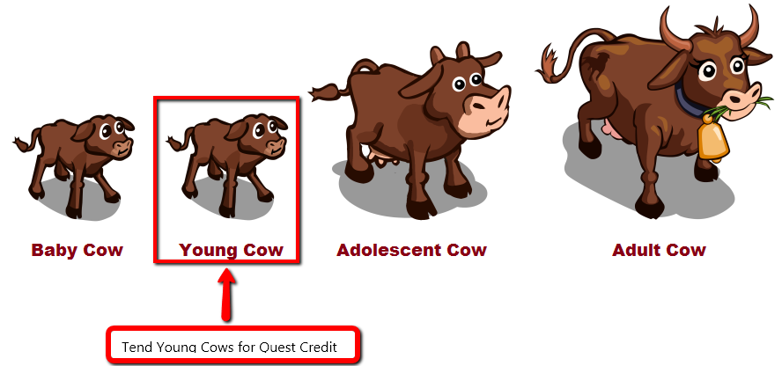
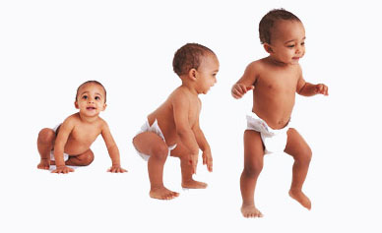
A ciascuno il suo !
il Bimbo cresce il Vitellino cresce
20 grams/day 400 grams/day
La funzione fondamentale del latte è quella di promuovere la crescita, assicurando una programmazione metabolica specifica per ciascuna specie.

Slide 13
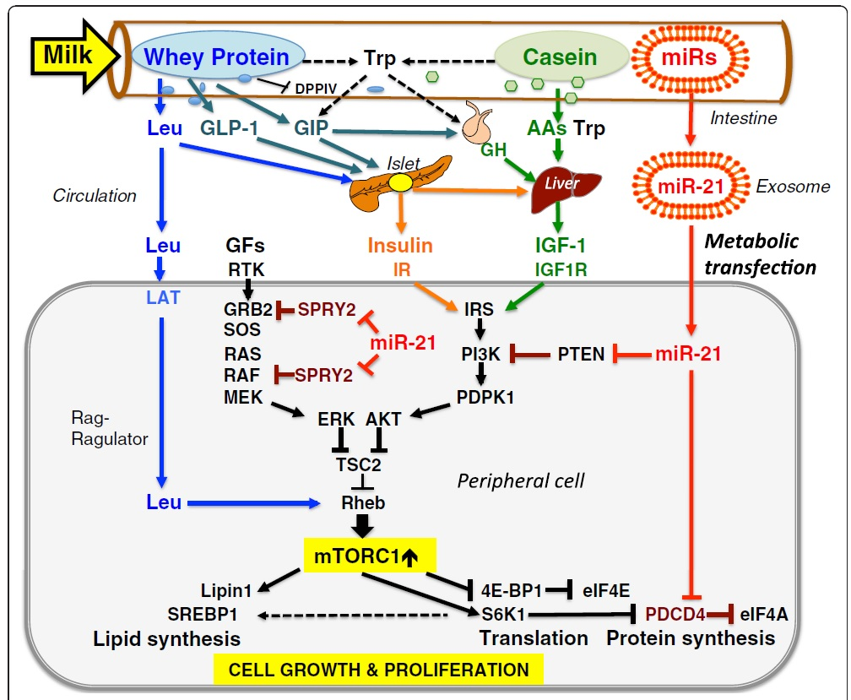
Il latte contiene molti aminoacidi liberi che non hanno una funzione energetica, bensì di stimolazione
Gli aminoacidi a catena ramificata, in particolare la Leucina, sono importanti messaggeri in grado di promuovere l’espansione delle cellule beta del pancreas e la secrezione di insulina necessarie per un’appropriata crescita postnatale guidata dal complesso mTORC1.

Slide 14
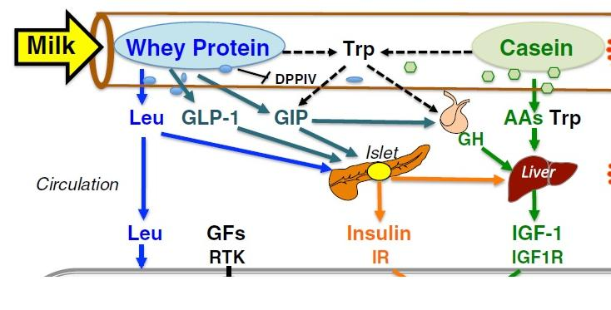
Gli aminoacidi derivati dal latte incrementano l’attività di:
ipofisi (secrezione del GH),
fegato (secrezione di IGF-1),
cellule beta del pancreas (secrezione di insulina ),
cellule enteroendocrine intestinali K (secrezione di GIP ) ed L (secrezione di GLP-1 ).

Slide 15
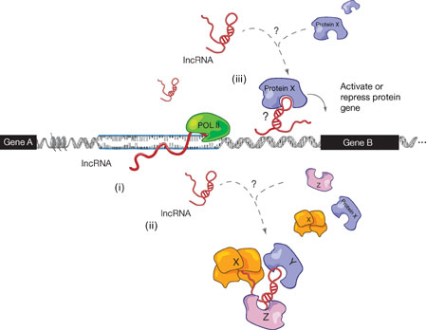
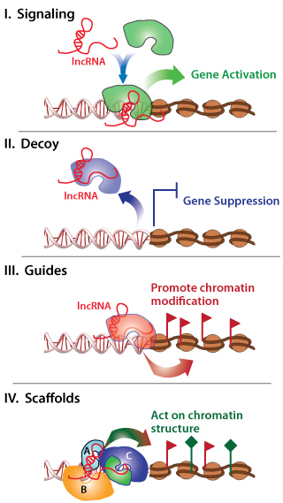
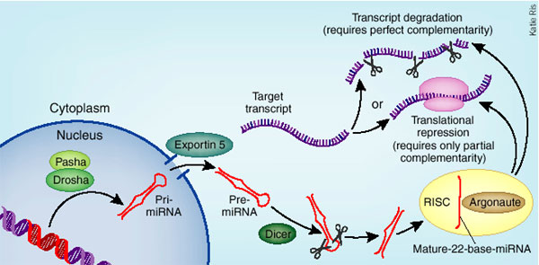
Il Latte contiene molto RNA ‘libero’ che non codifica proteine
Il latte umano contiene la più elevata concentrazione di RNA totali (47,240 μg/L) rispetto al plasma (308 μg/L) .
Il latte umano e quello vaccino trasferiscono attraverso gli esosomi consistenti quantità di microRNA deputati a funzioni regolatorie. Chen et al. hanno rilevato 245 miR nel latte vaccino.

Slide 16
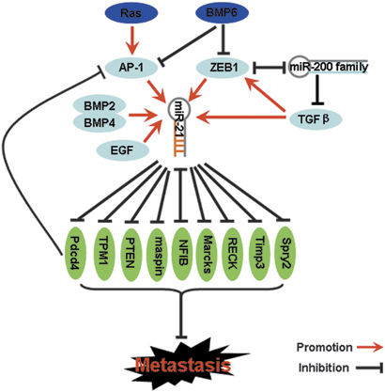
Contiene microRNA che controllano la trascrizione anche di oncogeni
Il miRNA-21 controlla la trascrizione, e dunque la funzione, di circa 150-200 geni, tra i quali molti oncogeni
La specie predominante nel latte vaccino, il miR-21, è il maggiore componente del plasma umano [61]. E’ quindi ipotizzabile che gli esosomi del latte raggiungano il compartimento plasmatico per funzionare come messaggeri nel sistema di regolazione che promuove la crescita postnatale

Slide 17
Il latte è il kit di partenza della evoluzione dei mammiferi.
Non è un semplice alimento, bensì un sofisticato programma metabolico che controlla :
Gli AminoAcidi a Catena Ramificata
La trasmissione di Micro RNA (miR-21 e miR29b)
La sintesi proteica
L’ accumulo di grasso
Attraverso il Sistema centrale di m-TORC1

Slide 18

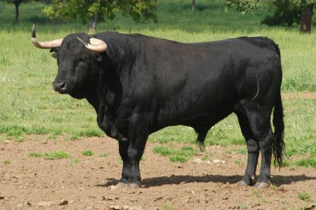
Per lui
Non per lui
Il latte vaccino non è un semplice alimento per gli esseri umani, bensì un programma evolutivo molto potente destinato a garantire la crescita di una specie a rapido accrescimento, come Bos taurus, che può, in tutti I consumatori di latte, stimolare il Sistema di Crescita mediato da mTORC1 in modo permanente, anche dopo il termine della crescita umana.

Slide 19


Solo 80 anni evolve da almeno 300.000 anni col latte suo
Il consumo diffuso del latte vaccine è stato permesso solo molto recentemente dalla introduzione del frigorifero negli anni 50.
E’ una assoluta novità nel comportamento alimentare di Homo sapiens sin dal period neolitico, capace di avere profonde influenze nella evoluzione umana.

Slide 20




Perchè nessun animale beve il latte dopo lo svezzamento ???
Il consumo persistente di latte vaccino e la dieta occidentale ricca di latticini rappresentano uno stimolo fondamentale per il signaling di mTORC1, con tutte le sue conseguenze pericolose nell’ adolescenza e la vita adulta.

Slide 21
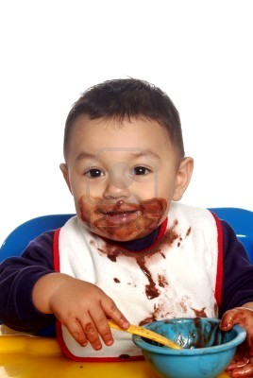
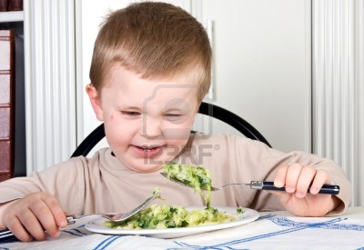
Ma perché piace ? Perché Disgusta ?
Edonismo per ... Essere felici ???
E DOPO IL LATTE ????

Slide 22
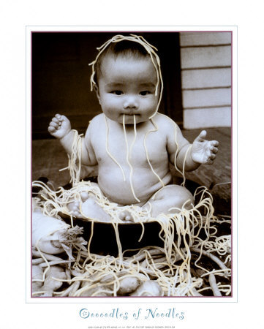
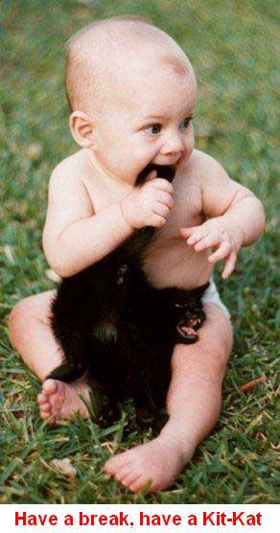
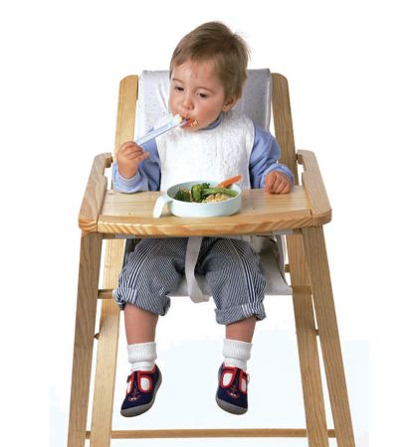
Infiniti gusti ?
Ma no !! Solo 5 gusti !
SALATO – DOLCE – ACIDO - AMARO – UMAMI (Saporito)

Slide 23
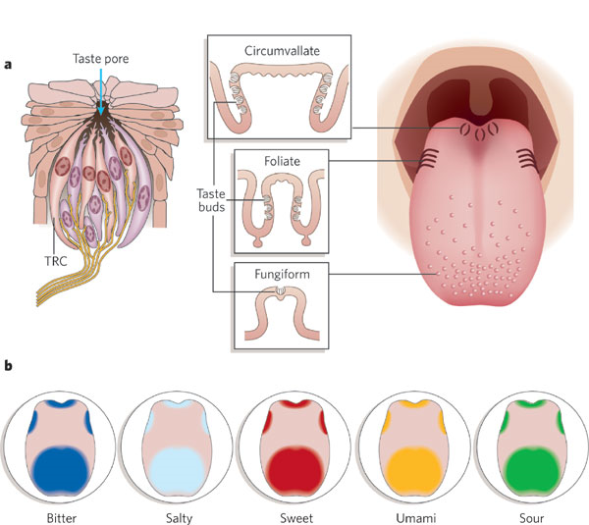
I recettori del gusto si trovano all’apice di cellule gustative strutturate a dare i bottoni gustativi, distribuiti nelle diverse papille della lingua e del palato molle.
bottone gustativo

Slide 24
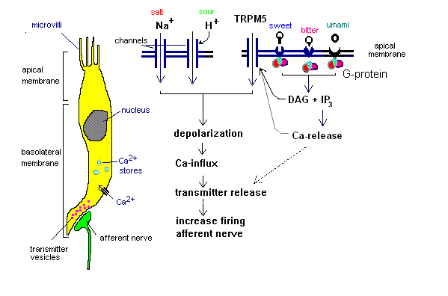
Cellule che sono veri sensori elettro-chimici

Slide 25
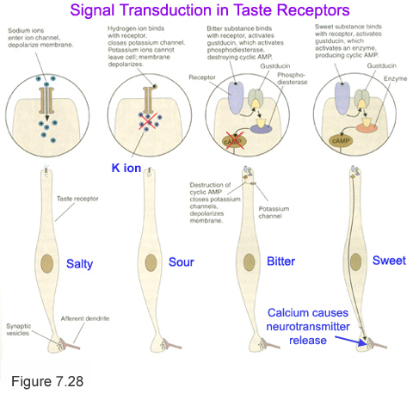
Ciascuna trasmette il segnale dopo uno ione o una molecola specifica
Canali di Sodio pH Signalling mediante le G-Protein

Slide 26
Ma non tutti percepiscono i gusti nello stesso modo
La variabilità tra individui (polimorfismo) è stata messa in relazione con una serie di polimorfismi genetici (SNPs) , tra i quali la sensibilità all’amaro per certe sostanze quali la feniltiocarbamide (PTC) e il 6-n-propiltiouracile (PROP) ed è dovuta alla presenza e funzionalità di un particolare recettore dell’amaro, il TAS2R38 (Duffy et Al., Physiology & Behavior, 2004, 82, 435–445).

Slide 27
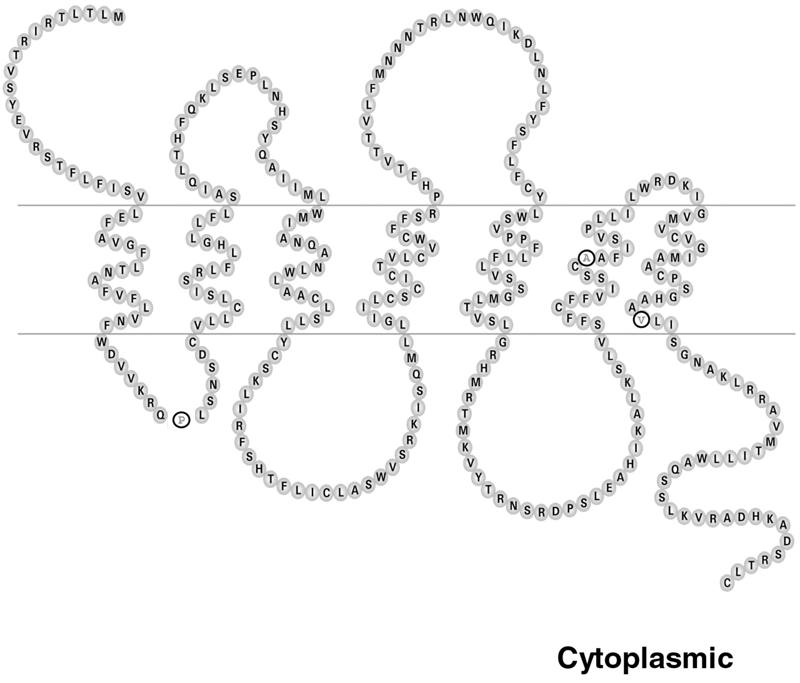
I polimorfismi del recettore dell’amaro TAS2R38 distinguono PERCETTORI, da NON PERCETTORI e da SUPERPERCETTORI
ATTIVAZIONE DEL RECETTORE
A262V
V296I
P49A
INTERAZIONE CON LA PROTEINA G

Slide 28
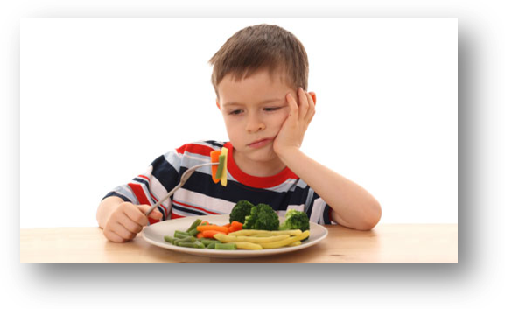
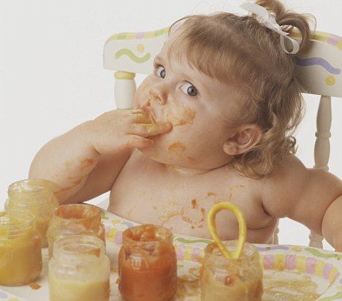
Sensibilità al PROP e scelte alimentari
La sensibilità al PROP/PTC viene considerata un marker genetico associato a differenze individuali nelle preferenze alimentari
Gli individui taster gradiscono poco le crucifere e altri vegetali amari, mentre mostrano uno spiccato gradimento nei confronti dei cibi ad alto contenuto calorico

Slide 29
Il gusto Amaro = Propiltiouracile
Poco sensibili all’amaro = 30%
Sensibili all’amaro = 55%
Iper sensibili all’amaro = 15%
Ipersensibili = pochi vegetali, cavoli e frutta
I poco sensibili preferiscono lo zucchero , la frutta (fruttosio)

Slide 30

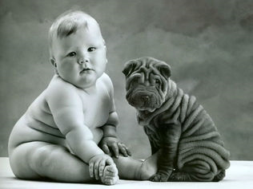
SCELTE ALIMENTARI (2)
Snack dolci
Anche il gradimento di alimenti dolci risulta minore nei bambini supertaster.
La relazione con il BMI rivela che la percentuale
di bambini in sovrappeso è minore tra i supertaster

Slide 31
Il gusto e le scelte alimentari durante lo svezzamento sono dovute a :
Patrimonio genetico (profilo funzionale dei recettori dei gusti fondamentali)
Esperienze alimentari della madre durante la gravidanza
Percezione di sapori generati dall’alimentazione materna durante l’allattamento: i bambini allattati al seno hanno infatti esperienze gustative ‘umane’, mentre quelli allattati con latte artificiale avranno esperienze gustative ‘bovine’ meno compatibili col patrimonio genico del neonato
L’esperienza gustativa degli alimenti offerti durante lo svezzamento.

Slide 32
SVEZZARE : NON SOLO NUTRIMENTO
Il graduale passaggio dall’alimentazione mono componente (latte) alla molteplicità degli alimenti utilizzati dai mammiferi non corrisponde solo:
allo sviluppo di capacità digestive, già presenti ed efficaci ben prima dello svezzamento,
bensì all’incontro con la varietà dei sapori che indirizzano la scelta degli alimenti.

Slide 33
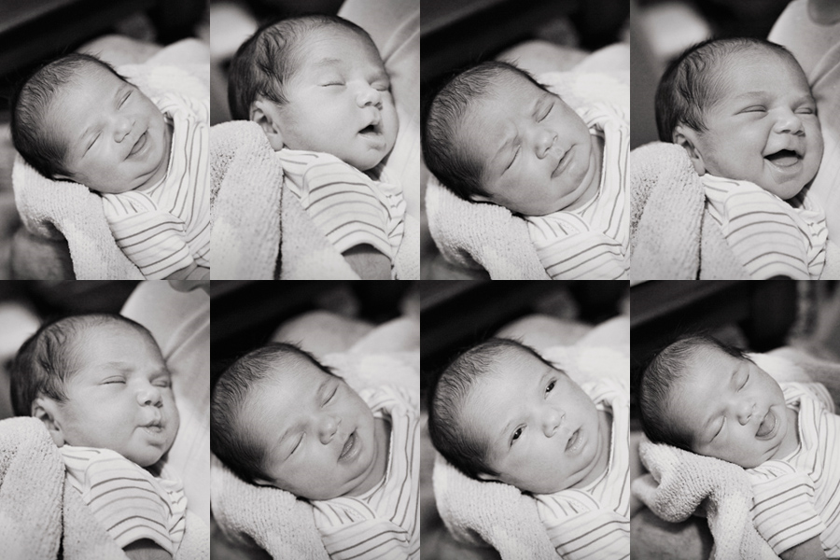
Attenti al loro gradimento !

Slide 34
E’ possibile indirizzare le scelte alimentari ?
ESPOSIZIONE : iniziare dallo svezzamento , saggiare il cibo della mamma, ‘nu’ pucurillo..!’
ESEMPIO : Il fattore più correlato al consumo di frutta e vegetali è il consumo dei genitori
GRATIFICAZIONE : ha effetti negativi sulle scelte , se si gratifica l’accettazione di un cibo con una cosa ‘più buona’ (effetto paradosso) meglio tentare 9 volte gratificando gradualmente

Slide 35
C’è da divertirsi, non solo ‘lavorare’
La componente genetica del gusto nell’uomo non è molto rilevante: l’apprendimento, la tradizione e la cultura possono modificare fortemente le preferenze che sarebbero indotte geneticamente.
Bisogna impegnarsi per ridare allo svezzamento la straordinaria funzione di educazione al gusto.
Non certo aprendo un barattolo….

Slide 36
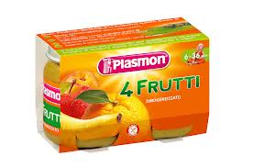
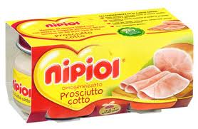
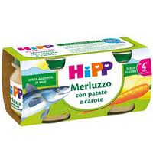
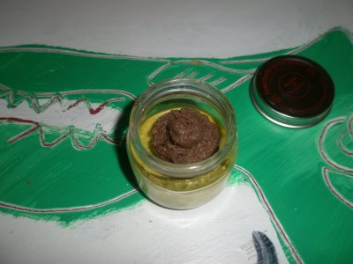
Bellissimi ? Omogeneizzati ?

Slide 37
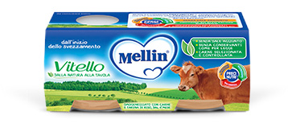
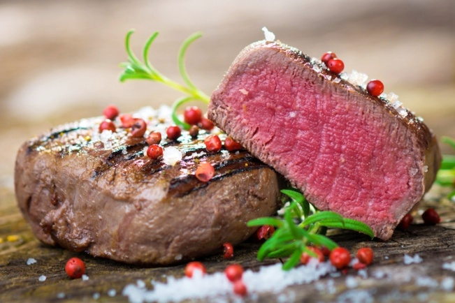
Ingredienti:
Acqua di cottura, carne di vitello (30%), amido di mais, farina di riso (2%), amido di riso, olio di semi di girasole, succo concentrato di limone.
Chi garantisce che le carni utilizzate per gli omogeneizzati sono senza pericoli?
La garanzia arriva prima di tutto dalla legge. Il settore degli alimenti per l´infanzia è regolato dal decreto legislativo n. 111 del 27/1/92 in cui è stata recepita la direttiva CEE 398 del 1989.
La carne è anche un alimento la cui sicurezza in Italia è garantita da una rigorosa normativa e da un sistema sanitario tra i più strutturati a livello internazionale, grazie ai circa 4500 veterinari ufficiali che ne fanno parte. “È importante sottolineare che le carni italiane sono tra le più controllate e sicure, con ispezioni e controlli quotidiani non solo sul prodotto finito, ma su tutta la filiera”,

Slide 38
omogeneizzato di coniglio
acqua di cottura,
carne di coniglio (40%),
amido di mais,
olio di girasole,
sale.
330 kilojoules (kJ) o 78 kilocalorie (kcal),
proteine (Nx6,25): 7.8 grammi,
carboidrati: 5.5grammi,
grassi: 2.8 grammi, sodio: 120 mg.
Rispetto ai liofilizzati contengono solo il 40% del prodotto principale, non hanno aggiunta di vitamine e sono costituiti anche da sale ed olio di girasole; quest’ultimo comporta un aumento degli acidi grassi saturi ancora una volta non elencati in etichetta.

Slide 39
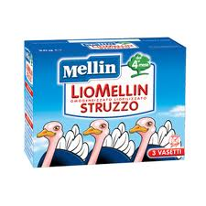
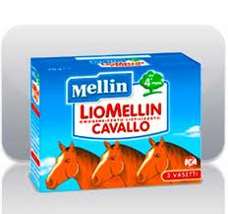
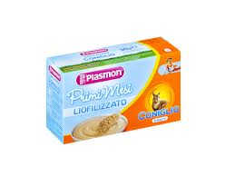
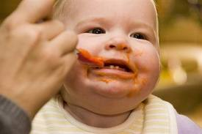
Non c’è quello di coccodrillo ?

Slide 40
liofilizzato di coniglio
carne di coniglio (85%),
farina di riso,
amido di mais, vitamina E.
1854 kilojoules (kJ) o 440 kilocalorie (kcal),
proteine (Nx6,25): 54 grammi, 10 grammi in PIU’ ???
carboidrati: 30 grammi, = dal Coniglio ??? grassi: 11.5 grammi,
sodio: 150 milligrammi, vitamina E: 14 milligrammi.
Inoltre è scritto: “100 g di prodotto contengono l’equivalente di 220 g di carne di coniglio”.
Dalle tabelle di composizione degli alimenti 220 grammi di carne di coniglio apportano circa 260 kilocalorie e 44 grammi di proteine, evidentemente le ulteriori calorie e le ulteriori proteine del liofilizzato derivano dagli altri ingredienti, in particolare dalle farine che hanno un ruolo soprattutto per le proteine in quanto vuol dire che non sono tutte ad alto valore biologico come dovrebbe essere per un alimento come la carne. I carboidrati come per tutte le carni sono pari a zero quindi l’apporto deriva unicamente dalla farina di riso e dall’amido di mais. Per quanto riguarda i grassi l’apporto corrisponde (220 grammi di coniglio apportano circa 10 grammi di lipidi) ma non vengono specificati i saturi che dovrebbero essere 4 grammi circa.

Slide 41
Ma quanto costano ???
Tipo | Grammi | Netto | Euro/conf | Euro al kg
pollo | 320 | 128 | 4 | 31.25
Manzo | 320 | 128 | 5 | 39.06
Orata | 160 | 64 | 5.5 | 85.94
Mela | 200 | 170 | 2.8 | 16.47
Liofil Agnello | 30 | 25.5 | 6.35 | 249.02

Slide 42
Certo gli OMO sono più sicuri !
– La Direttiva Europea 125 del 5 dicembre 2006 dice che la percentuale minima di carne deve essere del 40%, ma non mette limiti in alto : in Italia ci MANTENIAMO AL MINIMO!
Il decreto legislativo n. 111 del 27/1/92 regola i «prodotti alimentari destinati a un´alimentazione particolare», mediante autorizzazione del Ministero della Sanità.
Dal quarto mese in poi il lattante ha un apparato gastrointestinale più maturo che può accettare cibi solidi, è altrettanto vero che questi cibi devono essere proposti nella forma più digeribile possibile. L´importante è che la carne utilizzata sia molto magra e omogeneizzata. La carne magra contiene un tessuto connettivo più fine che con la omogeneizzazione si frantuma in fibre piccolissime. Più piccole sono le fibre più alta è la digeribilità. Nella preparazione casalinga, la frantumazione risulta più grossolana rispetto a quella industriale.

Slide 43

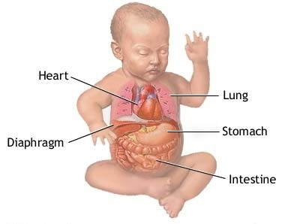
ma a due mesi l’intestino del bambino è una macchina da guerra !!!
Attive tutti gli enzimi pancreatici ‘full time’, le idrolasi e le peptidasi del Brush Border Intestinale. Attive le Lipasi e gli enzimi che scindono carboidrati complessi.
E’ attiva la motilità esofago-gastrica che viene ‘educata’ e stimolata dal ‘BOLO’ alimentare, passando dal liquido al semisolido al solido : significato dello SVEZZAMENTO !

Slide 44
Da dove provengono le carni, i pesci, le verdure, la frutta ?
Hipp* e Mellin non dicono nulla. La Plasmon invece : la verdura proviene dall’Italia e dall’Ungheria; i cereali dall’Italia, Francia e Spagna; la frutta è di origine europea e le banane provengono dal Brasile e dall’Ecuador
Le Trote ?? Solo pesci d’acqua dolce ? Polacche ? Rumene ?
Carni ‘italiane’ (importate ?) : Coscia di Maiale

Slide 45
E l’Aria ? Le bollicine ???? Lo Champagne ?
una delle ragioni che spinge a comprare gli omogeneizzati (invece di prepararli a casa) è perché questi non contengono aria.
Mi sono spesso chiesto quale problema potrebbe creare in un bambino di 4-6 mesi la presenza di piccole bolle d’aria nel cibo considerando anche che di solito il “baby food” viene sciolto in un liquido caldo, per cui l’aria presente scompare naturalmente

Slide 46
Ed i .. Contaminanti ?
J Chromatogr A. 2012 Oct 12;1259:221-6. doi: 10.1016/j.chroma.2012.03.096. Epub 2012 Apr 6. OLI MINERALI NEI VASETTI
Determination of saturated-hydrocarbon contamination in baby foods by using on-line liquid-gas chromatography and off-line liquid chromatography-comprehensive gas chromatography combined with mass spectrometry.
J AOAC Int. 2006 Mar-Apr;89(2):441-6.
Sterol oxidation in meat- and fish-based homogenized baby foods containing vegetable oils. STEROLI OSSIDATI : COLESTANERIOLO
Ma l’allarme maggiore è quello dell’EFSA sul Furano, “composto organico che si forma nel corso di trattamenti termici degli alimenti e che si è rivelato cancerogeno in studi di laboratorio compiuti su animali.” L’aspetto allarmante dell’ultimo bollettino del 2011 (leggi il bollettino) è che ” I risultati analitici, evidenziano che l’esposizione al furano è più elevata negli adulti e nei bambini piccoli: i principali apporti sono registrati rispettivamente nel caffè e in alimenti per l’infanzia in vasetti
Food Addit Contam. 2003 Nov;20(11):1087-96.
European survey of contamination of homogenized baby food by epoxidized soybean oil migration from plasticized PVC gaskets. : 15% contaminati

Slide 47
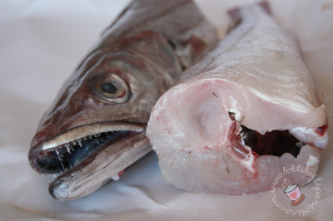
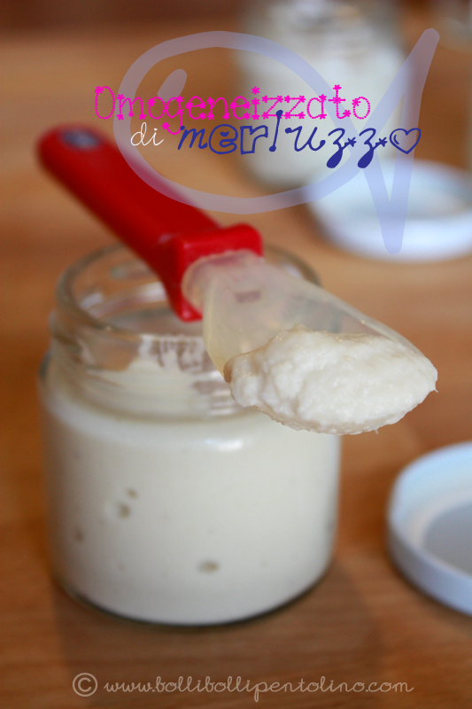
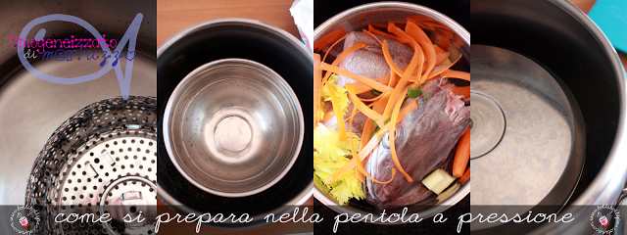
MA .. CI VOGLIAMO DIVERTIRE ?
Un bel merluzzetto : ne facciamo 6 vasetti !!!
per 6 vasetti
800g merluzzo
1 carotina
1 costa di sedano
1 ciuffetto di prezzemolo

Slide 48
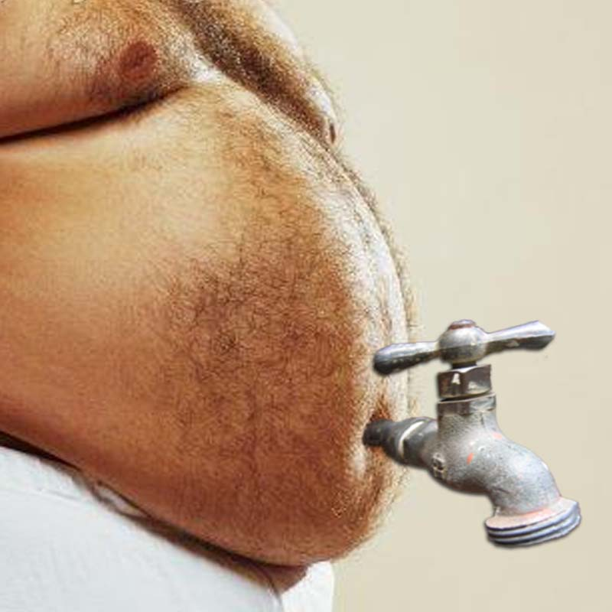
Ma il GUT non è solo un sistema di riciclo di energia !
Il lattante ha BISOGNO del bolo alimentare semisolido per SVEZZARSI !!! Deve sentire massa, consistenza, sapori, freschezze, piacere per sviluppare le cruciali capacità di gestione di alimenti diversi dal latte !
Trasformare alimenti naturali in una pappetta informe è un grave inganno alla nobile funzione gastrointestinale e cognitiva del bambino

Slide 49
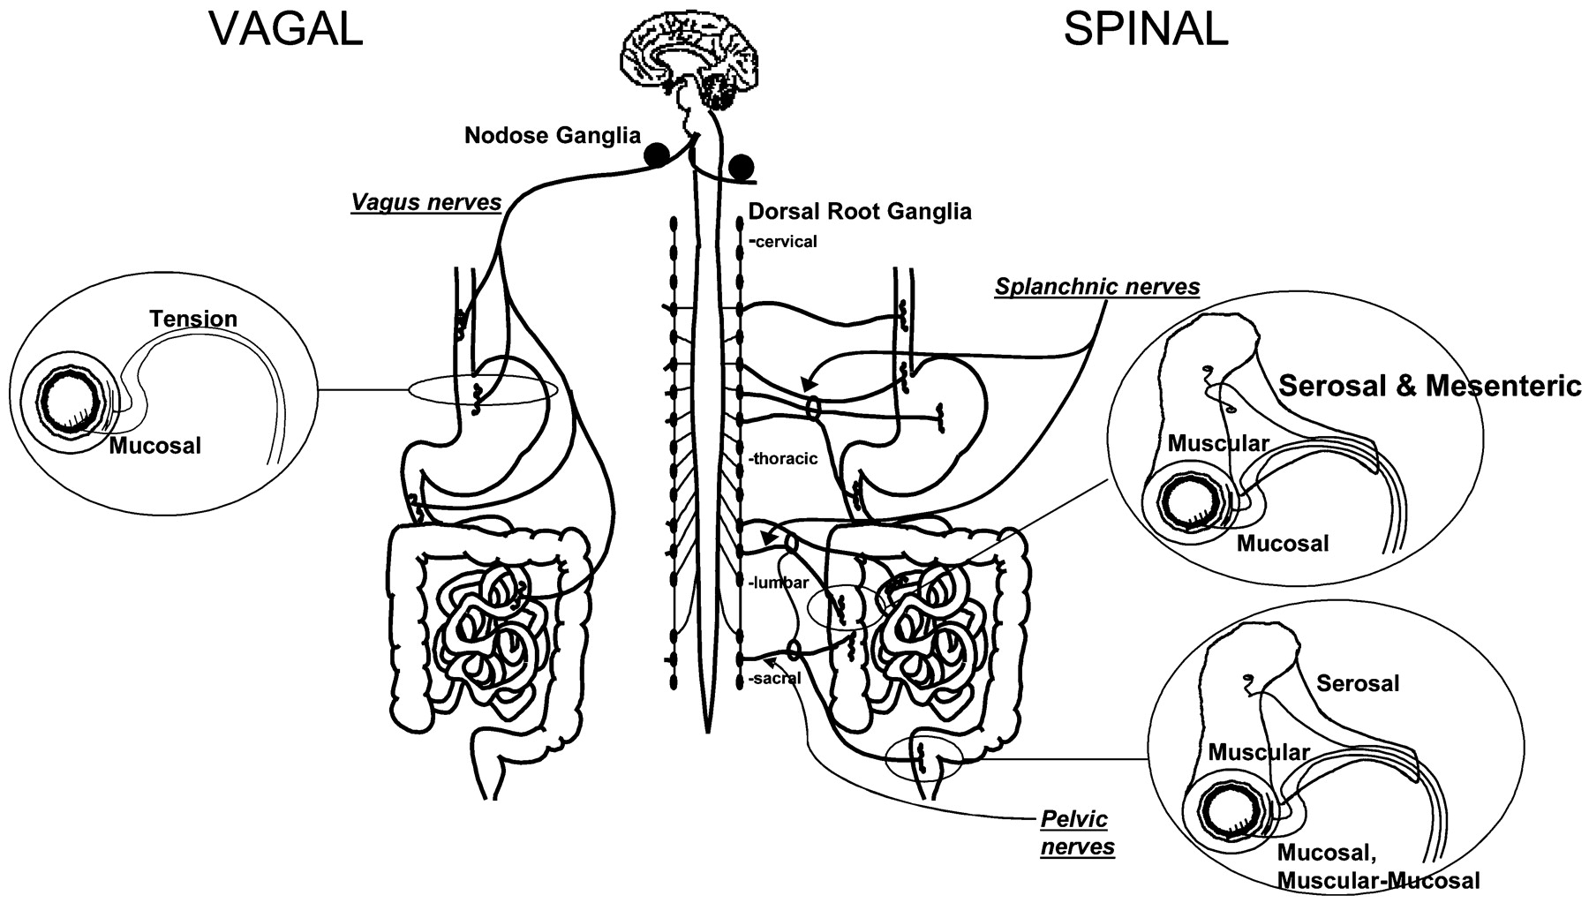
Un complesso sistema Sensitivo nel GUT umano

Slide 50
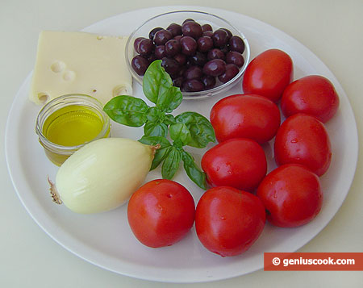


E = Erbe Aromatiche : che ci danno ?
Che ci danno Basilico ed Origano ?

Slide 51
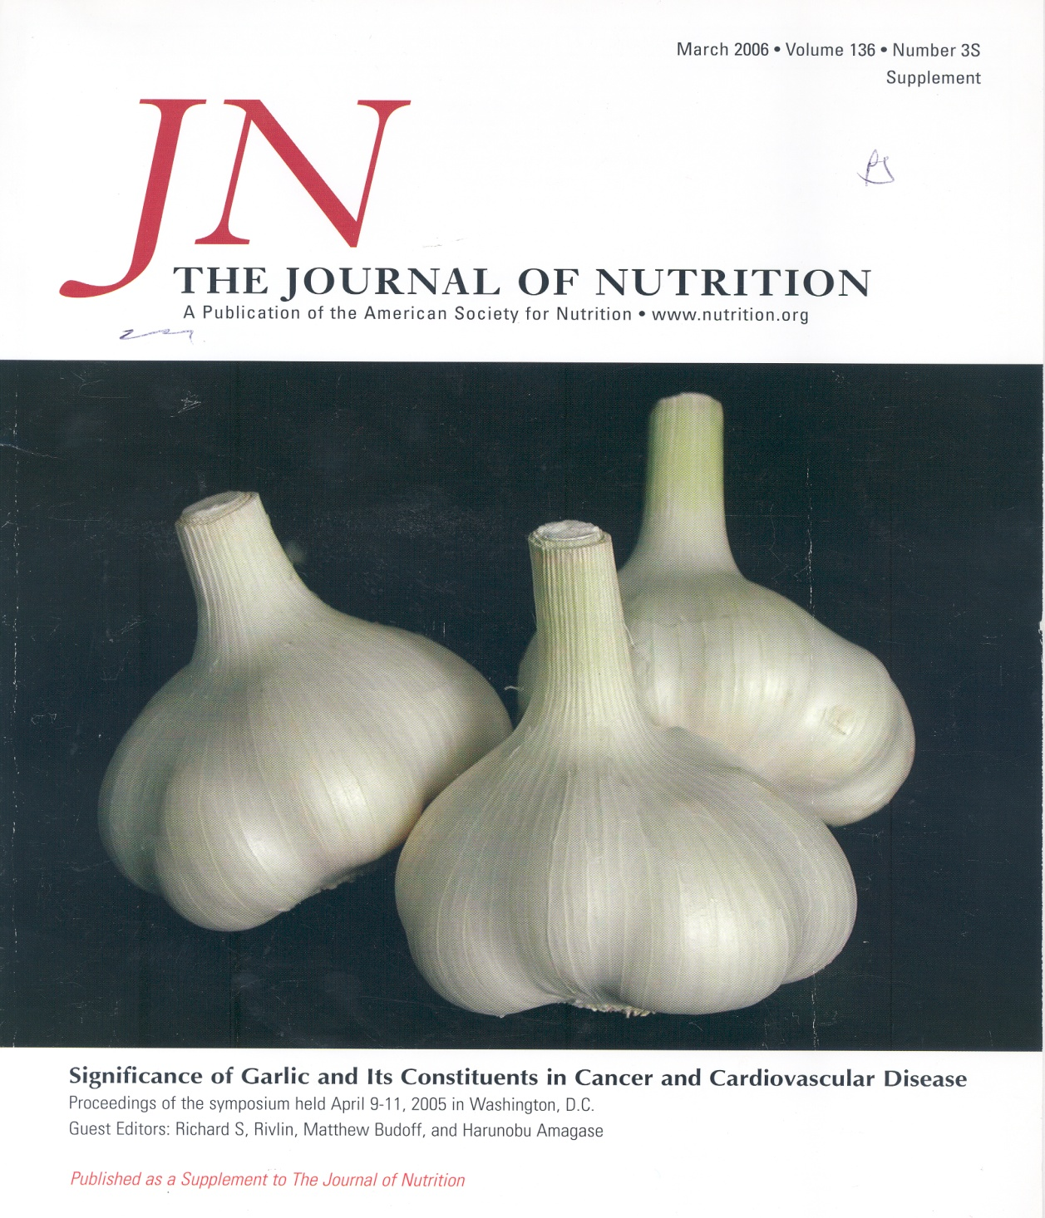
Elogio della Capa d’aglio

Slide 52
Nat Neurosci. 2008 Mar;11(3):255-61. Epub 2008 Feb 24.
A single N-terminal cysteine in TRPV1 determines activation by pungent compounds from onion and garlic.
Salazar H, Llorente I, Jara-Oseguera A, García-Villegas R, Munari M, Gordon SE, Islas LD, Rosenbaum
I canali TRPA1 sono attivati da composti piccanti dell’aglio, cipolle, mostarda e cannella.
Il TRPV1 è anche attivato dall’allicina , la molecola attiva dell’aglio , e partecipa insieme con il TRPA1 nella sensazione di dolore/malessere associati a questi composti.
Nel TRPV1 queste molecole agiscono mediante modifiche covalenti di residui di cisteina.
Questi dati documentano che esiste un meccanismo ben conservato che fornisce nuovi approcci alla identificazione delle basi molecolari di stimoli piacevoli o nocivi.

Slide 53
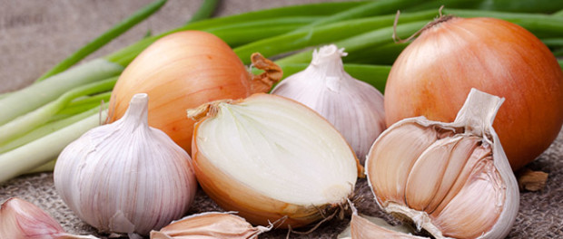
Abituiamo i bambini ad aglio e cipolle !
L’azione antitumorale è dovuta ai composti solforati, che distruggono le cellule cancerose, sopprimono la crescita tumorale e impediscono alle cellule cancerogene di raggiungere il loro target.
Consumati in modo regolare, l’aglio e la cipolla riducono il rischio di tumore allo stomaco e al colon del 50-60%.
il rischio di tumore alla prostata era inferiore del 44% tra coloro che consumavano aglio almeno una volta a settimana.
tra cinesi che consumano più aglio, cipolle e porri, l’incidenza del tumore allo stomaco è del 40% in meno rispetto a quelle che ne consumano di meno.

Slide 54

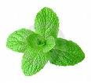
Parasitol Res. 2007 Jul;101(2):443-52. Epub 2007 Mar 7. Links
Antigiardial activity of Ocimum basilicum essential oil. de Almeida I, Alviano DS, Vieira DP, Alves PB, Blank AF, Lopes AH, Alviano CS, Rosa Mdo S.
Nahrung. 2003 Apr;47(2):117-21. Links
Antifungal activity of peppermint and sweet basil essential oils and their major aroma constituents on some plant pathogenic fungi from the vapor phase. Edris AE, Farrag ES.
Microbiol Res. 1999 Dec;154(3):267-73. Links
Bactericidal activities of essential oils of basil and sage against a range of bacteria and the effect of these essential oils on Vibrio parahaemolyticus. Koga T, Hirota N, Takumi K.
Insalata di pomodori con ANTIBIOTICI ??

Slide 55
Molecole-Farmaci a dose minima!
il carvacrolo e il timolo ostacolano la crescita delle cellule tumorali e ne provocano la morte
il carnosolo del rosmarino inibisce lo sviluppo di tumori della pelle e della mammella negli animali da laboratorio la riduzione è stata del 78%.
L’apigenina inibisce la proliferazione di tumori del seno, del colon, del polmone e della prostata

Slide 56
Erbe, sapori e … farmaci !
il basilico inibisce l'aggregazione piastrinica indotta da ADP e da trombina, con effetto antitrombotico in vivo: è superiore all’ aspirinetta, utilizzata attualmente
gli oli del basilico e della menta hanno una attività antifungina contro i principali funghi responsabili di deterioramento della frutta durante le fasi di trasporto e immagazzinamento
basilico, origano, salvia, timo e menta hanno un’efficace attività antiossidante come additivi alimentari, per ridurre il deterioramento ossidativo degli alimenti e migliorarne, quindi, la qualità

Slide 57
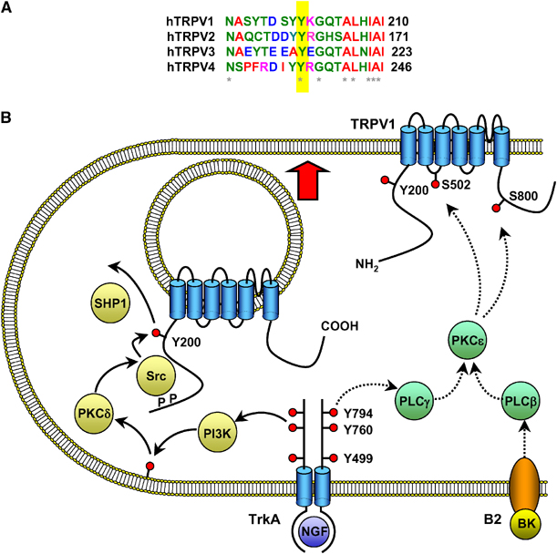
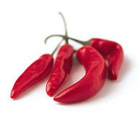
Il TRPV1 è un recettore canale che appartiene alla superfamiglia dei
Transient Receptor Potential ion channel sono attivati da :
la capsaicina inibisce il tumore del pancreas nei topi ed il tumore della prostata. Agisce inducendo l’apoptosi, cioè l’autodistruzione cellulare.

Slide 58
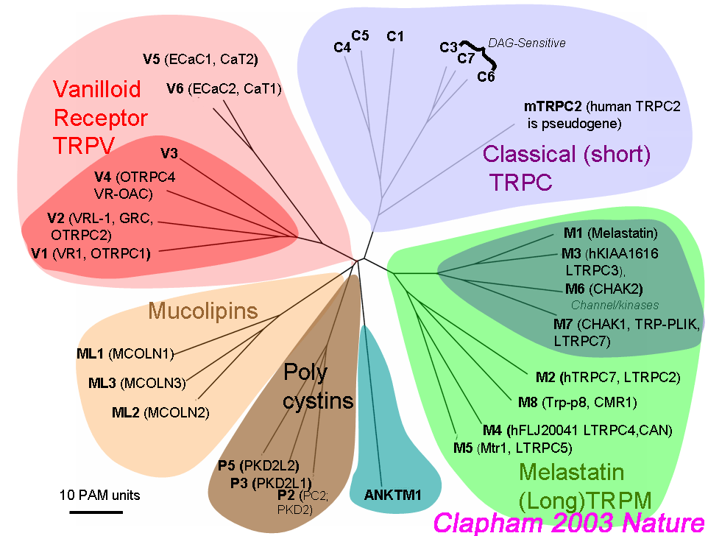
I Transient Receptor Potential (TRP) sono una superfamiglia di proteine transmembrana che agiscono da sensori molecolari per una serie di funzioni fisiologiche e patologiche. Controllano la vasodilazione, la sensazione termica, meccanica, chimica (chemoesthesi), dolorosa, gustativa

Slide 59

La dieta modula l’Epigenetica del Cancro
Regolatori dei microRNA
DNA Metil Tranferasi
Inibitori della Acetilazione degli Istoni
Regolatori dei long non cod RNA

Slide 60
Come agiscono gli alimenti sul cancro
A. Componenti bioattivi alterano la Metilazione del DNA e sono donatori di Metili
B. Possono anche inibire la DNA Metil Trasferasi (DNMT) riducendo la metilazione ed amplificando la espressione di geni protettivi
C. I modulatori di miRNA regolano la espressione di miRNA.
Controllano la espressione di genimediante repressione della trslazione del messaggero o la sua degradazione
(D) Gli inibitori della Deacetilazione degli Istoni (HDAC) possono promuovere la acetilazione degli istoni e lo svolgimento della cromatina, aprendo il DNA ai fattori di trascrizione
(E) Componenti della dieta possono modulare la trascrizione di lncRNAs, che influenzano la espressione genica agendo come incastri per miRNA e fattori di trascrizione

Slide 61
Inibitori della DNA Metil Transferasi che regolano l’espressione genica
MOLECOLA | DOVE SI TROVA | GENE TARGET | EFFETTO ANTICANCRO | TIPO DI CANCRO
Apigenina | Prezzemolo, frutta, verdura | DNA Metil Transferasi 1-3A | Viability | Cute
Licopene | Pomodori | DNA Metil Transferasi3B, PTEN | Proliferazione | Seno
Sulforafano | Broccoli Cavoli brassicacee | DNA Metil Transferasi 2 | Proliferazione Apoptosi | Prostata Seno

Slide 62
Inibitori della Acetilasi degli Istoni che regolano lo svolgimento del DNA
MOLECOLA | DOVE SI TROVA | GENE TARGET | EFFETTO ANTICANCRO | TIPO DI CANCRO
Apigenina | Prezzemolo, frutta, verdura | CDKN1A | Apoptosi Proliferazione | Prostata
Allicina | Aglio | CDKN1A | Proliferazione Angiogenesi | Colon, Leucemia, Fagato
Sulforafano | Broccoli Cavoli brassicacee | CDKN1A, TERT, DEFB4A | Apoptosi Proliferazione | Colon, Seno, prostata
Indol-Carbinolo | Verdure Crucifere | CDKN1-N1B | Infiammazione Apoptosi | Colon, Seno, Prostata

Slide 63
Regolatori dei microRNA che controllano la trscrizione del RNA messaggero
MOLECOLA | DOVE SI TROVA | MicroRNA TARGET | EFFETTO ANTICANCRO | TIPO DI CANCRO
Apigenina | Prezzemolo, frutta, verdura | miR-138 | Apoptosi Tumorigenesi | Neuroblastoma
Butirrato | Fibra solubile | miR-17-92 | Proliferazione Apoptosi | Colon
S2-Diallil Sulfide | Aglio | miR-34a | Proliferazione Metastasi | Seno
DHA | Pesce, olio di pesce | miR-15,16,21,22 ecc | Apoptosi Infiammazione | Colon, Seno, Glioma

Slide 64





Ed ora ? … sta a voi la scelta !!!!

